Slide 1
Programarea avansată
(Limbajul Python)
Tema: Introducere in cursul
Programarea avansată
Borozan Olesea, lector universitar, DIIS

Slide 2
Total:
Prelegeri (10 ore) – bazele limbajului Python
Seminare (20 ore) – bazele limbajului Python in format practic
Evaluari
EXAMEN

Slide 3
Scopul și obiectivele cursului
Scopul cursului este ca studenţii să cunoască concepele de bază ale ingineriei software (proiectare, implementare și intreținere) și să invețe limbajul de programare Python.
Obiectivele studierii cursului sunt:
să cunoască conceptele de bază ale programării,
să cunoască conceptele de bază ale ingineriei software,
să folosească instrumente de bază pentru construirea programelor,
să învețe limbajul Python şi instrumente de dezvoltare pentru programarea, execuţia şi depanarea programelor Python,
să-și însușească un stil de programare conform celor mai bune recomandări practice.

Slide 4
Conținutul prelegerii
Noțiuni generale
Algoritmi
Difiniții; Caracteristici
Moduri de exprimare
Limbajul Python
Scurt istoric
Instalarea Python; Mediul de dezvoltare IDLE, Anaconda Jupyter
Rularea unui program
Elementele de bază
Cuvinte rezervate în Python

Slide 5
Noțiuni generale
Programarea - are ca scop realizarea de programe care să constituie soluțiile oferite cu ajutorul calculatorului unor probleme concrete.
Hardware – computer (desktop,laptop, etc) și alte dispozitive
Software – programe sau sisteme ce rulează pe hardware
Limbaj de programare – notații și reguli pentru scrierea de programe (sintaxă și semantică)
Programul - reprezentarea unui algoritm într-un limbaj de programare.

Slide 6
Etape ale rezolvării unei probleme cu ajutorul calculatorului
Analiza problemei
Proiectarea algoritmului de soluționare a problemei
Implementarea algoritmului într-un program pe calculator

Slide 7
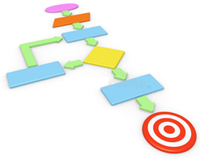
Algoritm
Algoritmul este un concept folosit pentru a desemna o mulțime finită de operații, complet ordonată în timp, care pornind de la date de intrare produce într-un timp finit, date de ieșire.
Algoritmul conține metoda de rezolvare a problemei, descrisă într-o formă acceptabila, si relațiile dintre diferite etape de rezolvare.

Slide 8
Caracteristicile algoritmului:
1. generalitate - un algoritm trebuie să ofere o metodă generală de rezolvare a unui anumit tip de probleme, pentru date iniţiale arbitrare;
2. precizie (claritate) - descrierea algoritmului trebuie facută fără ambiguităţi, iar comenzile trebuie să exprime operaţii cunoscute calculatorului, care pot fi executate de către procesor;
3. determinare - la fiecare pas, acţiunea care urmează a fi executată trebuie să poată fi determinată fără echivoc şi unic pe baza acţiunilor precedente;
4. finitudinea - un algoritm trebuie să conducă la obţinerea rezultatelor într-un număr finit de paşi;
5. eficienţă - un algoritm trebuie să fie construit în aşa fel încât să folosească resurse hard cît mai puţine şi să necesite un timp minim de execuţie;
6. executabilitate - algoritmul ca întreg şi fiecare pas al său trebuie să poată fi executat.

Slide 9
Moduri de exprimare a algoritmilor
Limbaj natural - fraze coerente in limba engleză, română,, e.t.c ce permit obținerea unei soluții pentru o problemă data.
Scheme logice - diagrame de blocuri
Limbajul Pseudocod - propoziții scurte cu cuvinte cheie predefinite exprimate in limba română, engleză, e.t.c

Slide 10
Exemplu de algoritm exprimat prin limbajul natural
Calculăm suma a două numere:
Citim primul număr de la tastatură
Citim al 2-lea număr de la tastatură
Calculăm suma celor două numere
Afişăm pe ecran suma calculată

Slide 11
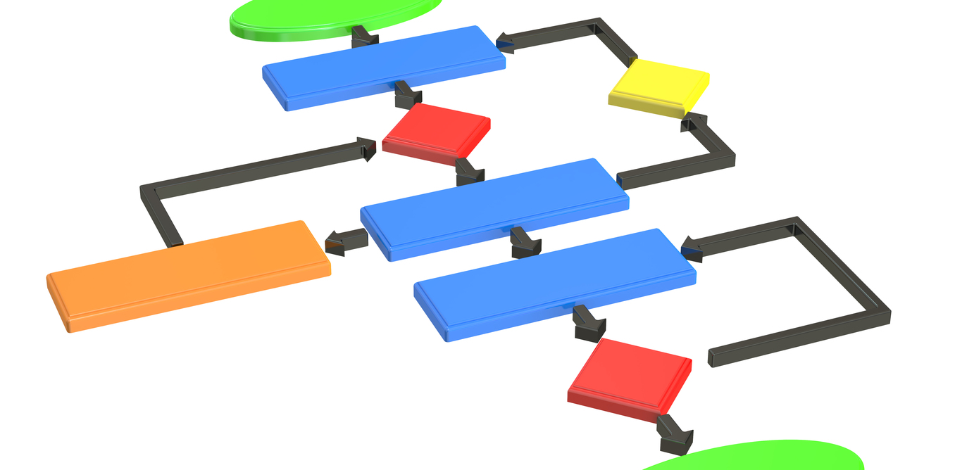
Scheme logice
Schema logică este o reprezentare a algoritmului folosind diverse figure geometrice legate între ele prin săgeţi
Descrie grafic paşii unui algoritm
Specifică prelucrările care se execută asupra datelor

Slide 12
Structuri de control:
da
cond
nu
X
X
X
Y
cond
da
Y
nu
structura secventială
structura alternativă
structura repetitivă

Slide 13
Operaţii de bază
În schemele logice, operaţiile de bază din algoritmi sunt reprezentate prin figuri geometrice (blocuri):
Blocul de start
Blocul de stop
Blocul de citire
Blocul de decizie
Blocul de atribuire
Blocul de scriere

Slide 14
Blocul de start
este unic în cadrul unei scheme logice
reprezintă punctul de pornire al schemei
are formă ovală
scrie în el cuvîntul predefinit start
start

Slide 15
Blocul de stop
este unic în cadrul unei scheme logice
trebuie atins într-un număr finit de paşi
stop

Slide 16
Blocul de intrare
lista variabile
se mai numeşte şi bloc de citire
citeşte de la tastatură valori pe care le stochează în variabile
este simbolizat printr-un trapez cu baza mare sus sau un paralelogram
lista variabile

Slide 17
Blocul de ieşire
lista variabile
Se mai numeşte si bloc de scriere
Are ca efect afişarea valorilor unor variabile pe ecran
Ecranul - dispozitiv de iesire
Reprezentat printr-un trapez cu baza mare jos sau un paralelogram
lista variabile

Slide 18
Blocul de atribuire
are rolul de a da valori noi unor variabile
valorile anterioare ale acelor variabile se vor pierde
unele atribuiri se pot folosi de valorile “vechi” ale variabilei ce primeşte noua valoare
De exemplu în i=i+1
înseamnă că noul i va fi egal cu vechiul i plus o unitate
daca i avea valoarea 7 inainte de atribuire atunci după atribuire i va avea valoarea 8
Este simbolizat prin dreptunghi.
variabila=expresie

Slide 19
Blocul de decizie
este reprezentat printr-un romb
din el pot ieşi în orice direcţii două săgeţi corespunzătoare celor două căi de execuţie
a algoritmului
are rolul de a ramifica cursul de execuţie ale unui algoritm
nu
da
conditie
nu
conditie
da

Slide 20
Pentru exprimarea condiţiei se pot folosi operatori matematici:
da
(X>0 && y>0)
nu
Relaţionali
Mai mic <, Mai mare >
Mai mic sau egal <=, Mai mare sau egal >=,
Egal ==, diferit!=
X
Y
x>0
nu
da
Y
X
Logici
ȘI &&, SAU ||
Opţional, paranteze pentru expresii logice complexe. Rezultatul trebuie sa fie Boolean (adevarat sau fals).

Slide 21
Datele din schemele logice
Variabile sunt zone de memorie care îşi schimbă valoarea şi care se caracterizează printr-un nume.
Numele variabilei poate fi format dintr-o înşiruire de litere mari, litere mici, cifre, semnul “_”.
Exemple de variabile:
- a
- nume_1
- aria_pătratului

Slide 22
Exemplu
start
Calculăm suma a două numere:
Citim primul număr de la tastatură
Citim al 2-lea număr de la tastatură
Calculăm suma celor două numere
Afişăm pe ecran suma calculată
citeste a
citeste b
s=a+b
scrie s
stop

Slide 23
Reprezentarea algoritmilor prin limbajul pseudocod
Limbajul pseudocod este o modalitate de reprezentare a algoritmului care, deşi este independent de un anumit limbaj de programare, respectă reguli de scriere şi o anumită sintaxă în descrierea operaţiilor ce-l compun.
Moduri de exprimare:
propoziţii scurte
cu cuvinte cheie predefinite
exprimate în engleză sau română
Pseudocodul foloseşte date, variabile, operaţii şi instrucţiuni.

Slide 24
Instrucţiuni
În limbajul pseudocod, corespunzător operaţiilor de intrare / ieşire de la schemele logice avem definite instrucţiuni de intrare – ieşire
Citeşte <lista de variabile>
Scrie <lista de variabile>
Instrucţiunea de atribuire
v: = < expresie>

Slide 25
Structura alternativă
Structura alternativă este descrisă în limbajul pseudocod prin intermediul instrucţiunii de decizie cu urmatorul format general:
dacă < condiţie > (x>0)
atunci
instrucţiunea (m=x)
altfel
instrucţiunea (m=-x)
sf-dacă
da
X>0
nu
m=x
m=-x

Slide 26
Instrucţiune de decizie
Instrucţiunea decizionala permite executarea conditionata a unei secvente de program in functie de valoare expresiei:
dacă <condiţie>
atunci
instrucţiunea
sf-dacă
conditie
da
s=a+b
nu
secventa

Slide 27
Instrucţiunea repetitivă (WHILE-DO)
cît timp <condiţie> execută
<instrucţiuni>
sf-cît_timp
Efectul instrucţiunii este urmatorul:
se repetă grupul de instrucţiuni pană la întălnirea cuvîntului “sf_cît_timp”, atata timp cît condiţia “condiţie” este adevarată şi este cunoscută sub numele de WHILE-DO

Slide 28
Instrucţiunea repetitivă (DO-WHILE)
repetă
<instrucţiuni>
pană cînd <condiţie>
Efectul instrucţiunii este următorul:
repetarea grupului de instrucţiuni ce constitue corpul repetitivei pînă cînd condiţia ce apare in final devine adevarată şi este cunoscută sub numele de REPEAT-UNTIL (DO-WHILE)

Slide 29
Exemplu Pseudocod
Suma a 2 numere:
Citim primul număr de la tastatură
Citim al 2-lea număr de la tastatură
Calculăm suma celor două numere
Afişăm pe ecran suma calculată
Pseudocod
citeşte a
citeşte b
s=a+b
scrie s

Slide 30
Exemplu Pseudocod
Funcţia signum:
Citim un număr de la tastatură
Dacă numărul este pozitiv
Atunci signum este egal cu 1
Altfel dacă numărul este nul
Atunci signum este zero
Altfel signum este -1
Afişăm pe ecran funcţia signum.
Pseudocod
citeste x
daca x>0
atunci sign=1
altfel daca x==0
atunci sign=0
altfel
sign=-1
scrie sign

Slide 31
Limbaj de programare
Limbaj de programare este un limbaj formal de expresii și reguli valide de formulare a instrucțiunilor pentru un computer.
Pentru executarea unui program scris într-un limbaj oarecare, există, în principiu, două abordări:
compilare sau interpretare.

Slide 32
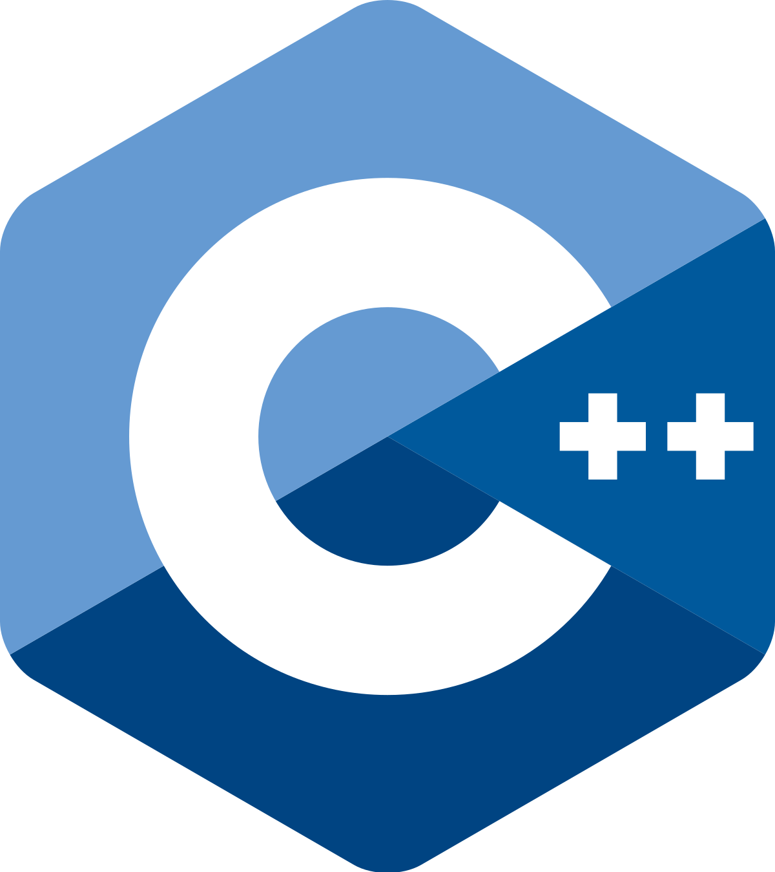
Limbaje de programare
BASIC
C
C++
C#
Clips
Cobol
D
Fortran
Haskell
Java
JavaScript
LISP
Pascal
Perl
PHP
Prolog
Python
Ruby
Seed7
Scriptol
Tcl/TK
MATLAB
SmallTalk
Borland Delphi
Algol
… e.t.c

Slide 33
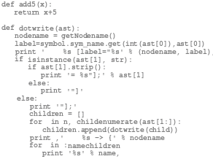
Limbajul Python - Noțiuni generale
Python: Limbaj de programare de nivel foarte înalt (very high level programming language).
Interpretor Python: un program care permite rularea/interpretarea programelor scrise în limbajul Python.
Biblioteci Python: Funcții, module, tipuri de date disponibile în Python, scrise de alți programatori.

Slide 34
Avantaje
Facil de învățat
Facil de folosit
Gratuit
Portabil
Programarea multiparadigmă

Slide 35
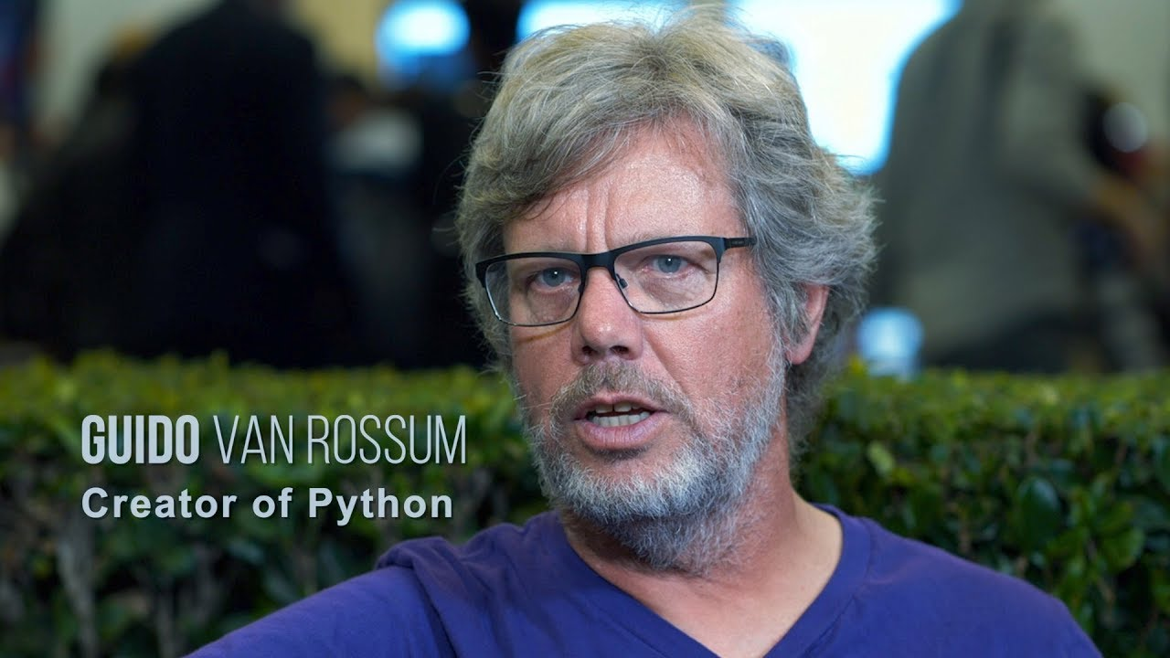
Scurt istoric
Python:
A fost creat in 1989
De catre Programator olandez Guido Van Rossum Implementarea de referință a Python
este scrisă în limbajul C și poartă numele de CPython

Slide 36
Site-uri web populare realizate cu Python

Slide 37
Cum instalam si executam codul in Python ?
Python îl putem downloada și instala ca aplicaţie local, pe calculatorul propriu: - Mai întîi se downloadează Python urmînd acest link (http://www.python.org/download/). - Executăm fișierul downloadat;
Verificăm instalarea și executăm un cod simplu;
Deasemenea, vor fi instalate: IDLE (mediul de dezvoltare integrat), pip (manager de pachete), documentaţia, si vor fi create legaturile de fișiere care au extensia .py cu interpretorul Python.

Slide 38
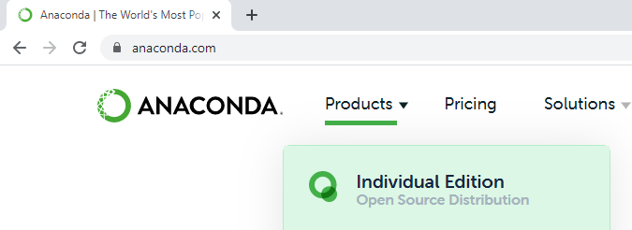
Mediu de dezvoltare Anaconda Jupyter
Anaconda este o distribuție a limbajelor de programare Python pentru calcul științific, care are ca scop simplificarea gestionării și implementării pachetelor.
Distribuția Anaconda vine cu peste 250 de pachete instalate automat.
Anaconda Navigator este o interfață grafică de utilizator desktop (GUI) inclusă în distribuția Anaconda.
Aplicatiile utilie disponibile în mod implicit în Navigator:
JupyterLab
Notebook Jupyter
Spyder
… e.t.c

Slide 39
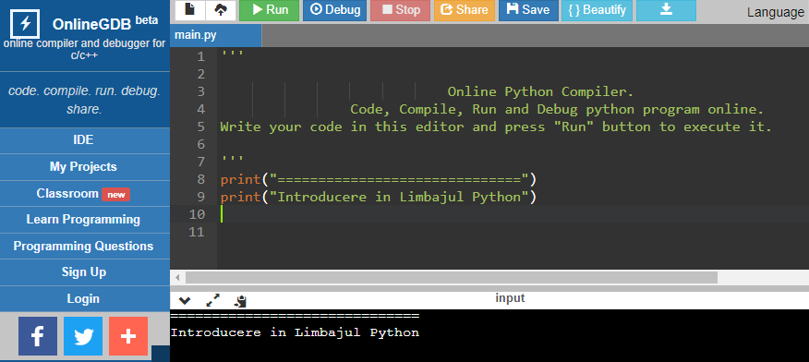
Mediu de dezvoltare online (OnlineGDB)
https://www.onlinegdb.com/online_python_compiler

Slide 40
Elemente de bază ale unui program Python
Comentarii
• încep cu # și țin pînă la sfârșitul liniei
• încep cu ’’’ și țin mai multe rânduri, până la un nou ’’’
Identificatori: secvențe de caractere (litere, cifre, _) care încep cu o literă sau cu _
Literali: notații pentru valorile constante sau pentru tipuri definite de utilizator

Slide 41
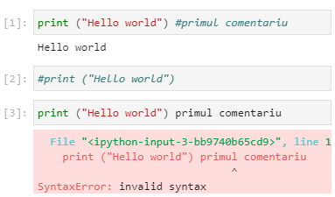
Exemple de comentarii

Slide 42
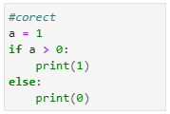
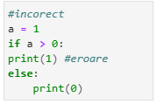
Indentarea
Indentarea reprezintă plasarea/alinierea liniilor unui program, astfel încît să fie cît mai ușor de parcurs sau citit.
În limbajul Python, nivelul de indentarea are semnificaţie sintactică.
Instrucţiunile dintr-un bloc de cod prezintă același nivel de indentare, spre deosebire la alte limbaje de programare în care blocurile sunt delimitate prin intermediul construcţiilor begin … end sau prin intermediul acoladelor { … }.

Slide 43
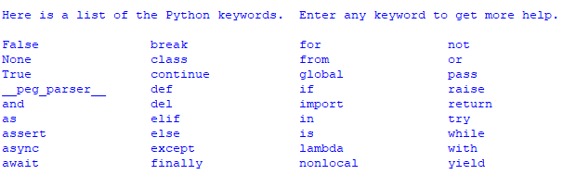
Cuvinte cheie
Lista cuvintelor cheie din limbajul Python poate fi obţinută prin precizarea termenului keywords în cadrul sistemului de ajutor Python
>>> help()
help> keywords

Slide 44
Referinţe bibliografice
Python: prima mea carte. Vitalie Cotelea, Constantina Ungur., Universitatea Tehnica a Moldovei, Chisinau: S. n.,2020 (Tipogr. "Foxtrot").
Python 3.8.0, Kenneth Reitz, Dec 21, 2018
Python Cookbook Third Edition, David Beazley, Brian K. Jones, O’Reilly Media, May 2013

Slide 45
Programarea avansată
(Limbajul Python)
Tema: Variabile, expresii, atribuiri, tipuri de date
Borozan Olesea, lector universitar, DIIS

Slide 46
Conținutul prelegerii
Paradigme de programare.
Operatori aritmetici.
Variabile standarde și reguli de sintaxă.
Tipuri de date in Python. Conversia tipurilor de date.
Lucrul cu numere int, float și complex. Date booleene.
Lucrul cu șiruri de caractere, noțiuni introductive.
Funcția print().
Captarea unui șir de caractere de la tasatură cu ajutorul funcției input().

Slide 47
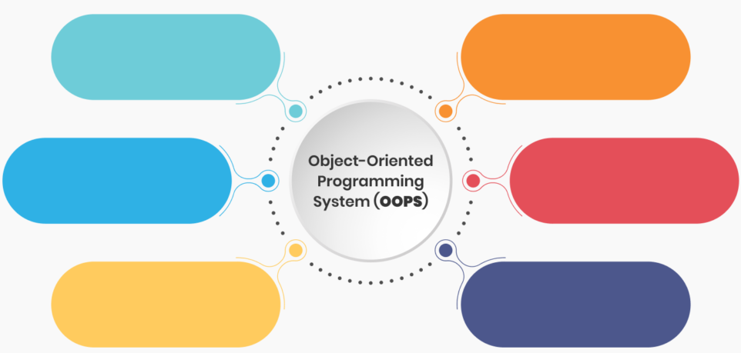
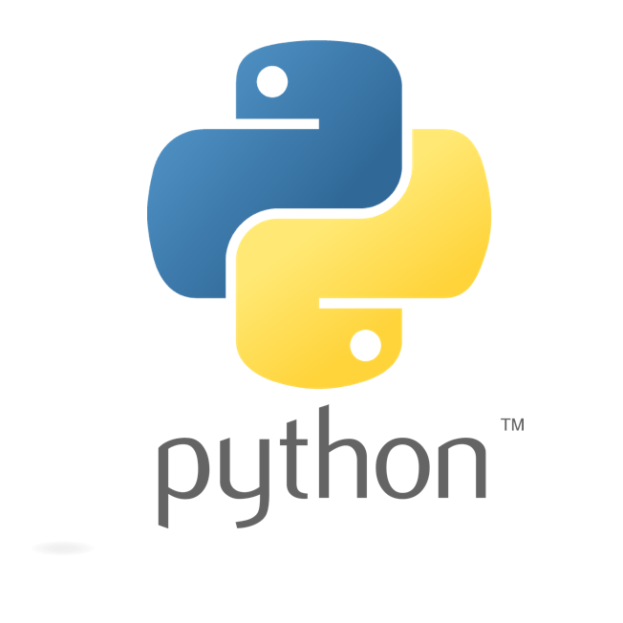
Paradigme de programare in Python
Python suportă șase paradigme principale de programare: imperativă, procedurală, structurată, modulară, funcțională și orientată pe obiecte.
Orientată pe obiecte
Imperativă
Funcțională
Procedurală
Modulară
Structurată

Slide 48
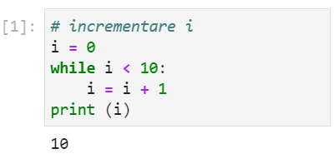
Programare imperativă
Paradigma imperativă descrie Programarea ca o secvenţă de instrucţiuni sau comenzi, ce schimbă starea unui program.
Codul masină, în general, se bazează pe paradigma imperativă.
Implementarea hardware a majoritaţii calculatoarelor este imperativă.

Slide 49
Programare procedurală
Paradigma de programare procedurală este definită ca o paradigmă de programare care permite programul să fie organizat ca un set de funcții.
Fiecare funcție constă din enunțuri de calcul și rezolvă o parte a problemei.
În programarea procedurală, funcția devine cea mai importantă componentă a programului și funcțiile au acces nerestricționat la datele globale.
Programul
Date globale
Date globale
Funcția1
Funcția2
Funcția3
Funcția4

Slide 50
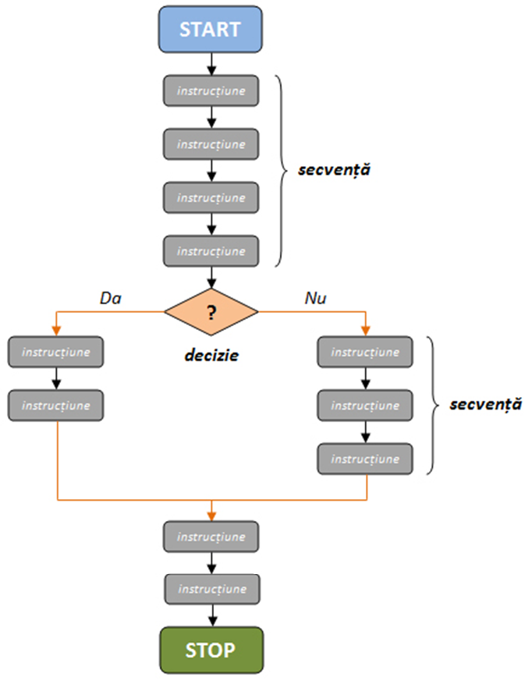
Programare structurată
Orice algoritm care are intrări și ieșiri, adică un punct de început și unul de sfârșit, poate fi reprezentat printr-o combinație de trei structuri de control fundamentale numite:
• secvența (structura liniară) • decizia (structura alternativă) • ciclul (structura repetitivă) Programele au la bază algoritimi de calcul, care se pot transpune în scheme logice, precum cea din exemplu:

Slide 51
Programare modulară
Programarea modulară constă in descompunerea unui program in bucății mai mici numite module sau subprograme.
Program
GUI
Baza de date
Biblioteca de calcule
Avantajele programării modulare:
- Permite reutilizarea modulelor.
- Ușurează lucrul în echipă.
- Permite o mai bună organizare și
a codului sursă.
Afișare Ferestre
Acțiuni de control
Operații de scriere
Operații de citire
Operații logice
Funcții utile

Slide 52
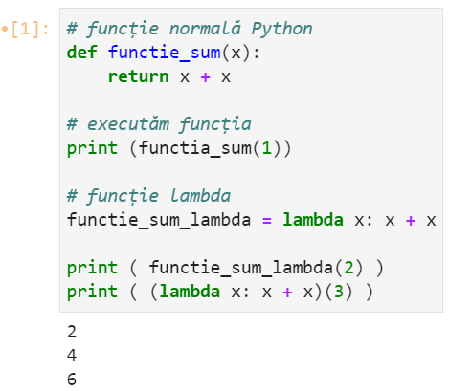
Programare funcțională
Programarea funcțională este o paradigmă de programare care tratează calculul ca evaluare de funcții matematice și evită starea și datele mutabile.
Modelul matematic al programării funcționale îl reprezintă calculul lambda.

Slide 53
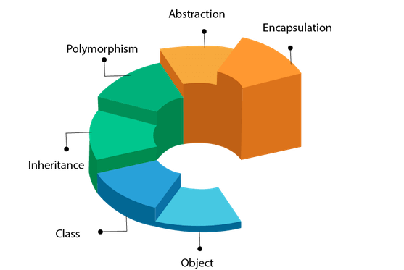
Programare orientată pe obiecte
Abstractizarea
Incapsularea
Polimorfism
Programarea orientată pe obiecte este o paradigmă de programare care folosește concepte abstracte sub forma de clase și obiecte, pentru a crea modele bazate pe elemente din lumea reală.
Un obiect este un amestec de mai multe variabile si funcții.
O clasă este o combinație de caracteristici și de comportamente.
Moștenirea
Clase
Obiecte

Slide 54
Operatori aritmetici
Simbol Python | Operaţie
+ | Adunare
- | Scădere
* | Inmulţire
/ | Impărţire
% | Restul impărţirii
** | Ridicare la putere
// | Divizare fără puncte zecimale

Slide 55
Adunarea și scăderea

Slide 56
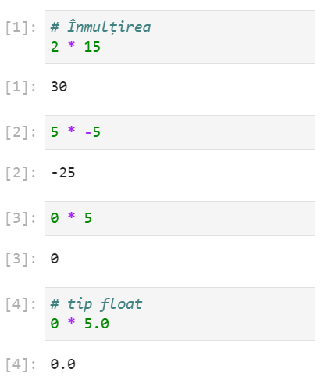
Înmulțirea

Slide 57
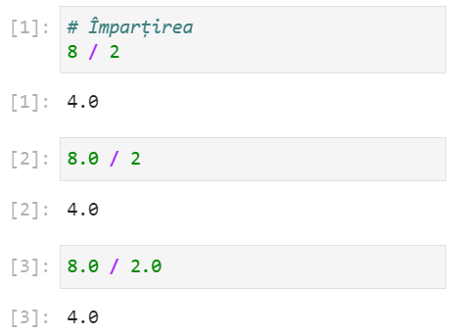
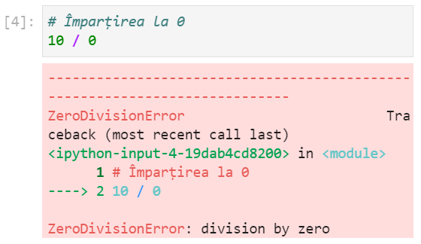
Împărțirea

Slide 58
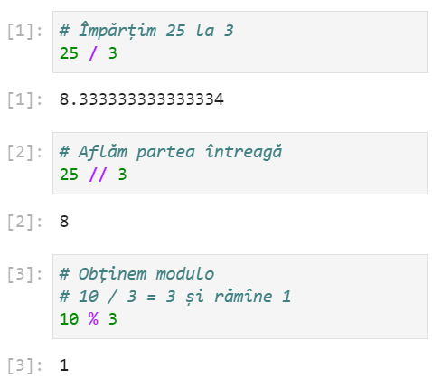
Împărțirea întreagă și restul de la împărțire
Pentru a obține partea intreagă folosim simbolul ‘//’
Restul împărțirii îl obținem cu operatorul ‘%’ (modulo)

Slide 59
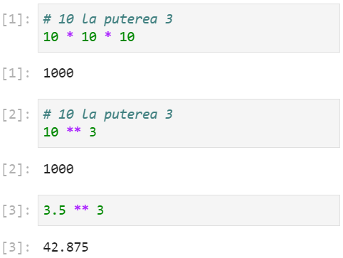
Ridicarea la putere
Operația de ridicare la putere este notată prin **
Ridicarea la putere folosind funcția pow din modulul math

Slide 60
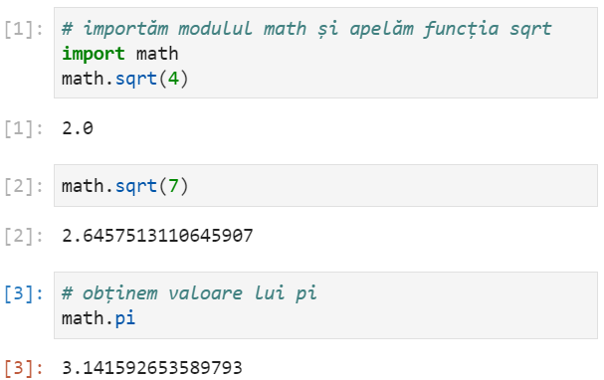
Radăcina pătrată și constanta PI $(π)$
Rădăcina pătrată sau radicalul unui număr îl putem obține, cu ajutorul funcției sqrt din modulul math
Valoarea lui PI $\left(π\right) cu constanta math.pi$

Slide 61
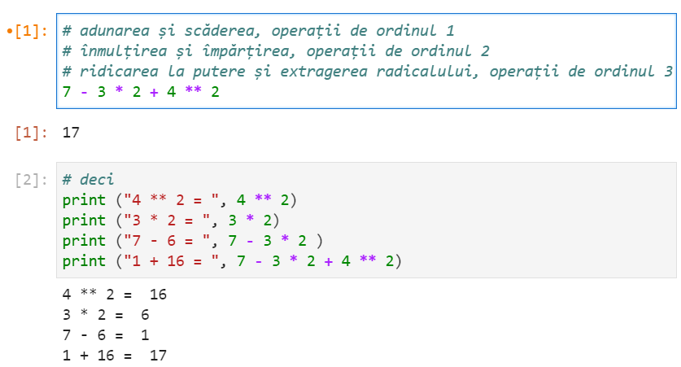
Expresii numerice
Expresiile numerice în Python, urmează aceleași reguli ca și în matematică:

Slide 62
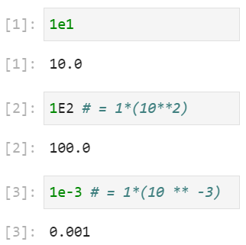
Notație științifică
Pentru a întroduce numere în format științific se utilizează litera e sau E, pentru a reprezenta puterile lui 10:

Slide 63
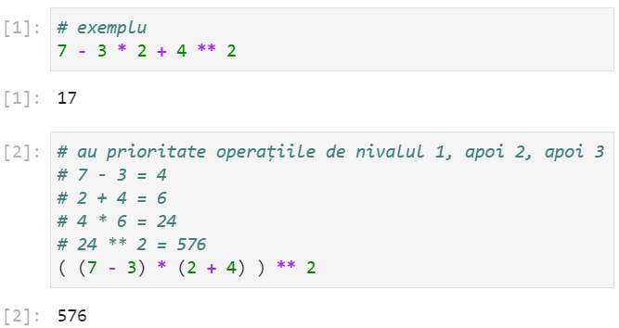
Gruparea operațiilor (Parantezele)
Pentru gruparea operațiilor, folosim paranteze:

Slide 64
Variabile în Python
O variabilă este o zonă rezervată de memorie în interiorul căreia putem păstra informaţii​
Variabilele stochează o valoare care poate fi analizată sau schimbată ulterior​
Informaţiile care vor fi stocate sunt temporare, deoarece operarea memoriei RAM (Random Access Memory) necesită energie electrică pentru funcţionarea sa.
În Python crearea unei variabile se realizează atunci când îi atribuim pentru prima dată o valoare​.

Slide 65
Caracteristicile variabilei
Caracteristicile elementare a unei variabile:
Nume – orice variabilă are un nume
Tip – orice variabilă posedă tipul dedus de MV (masină virtuală)
Spaţiu – variabila ocupa doar un singur spaţiu de memorie
Valoare – fiecare variabilă are o valoare

Slide 66
Atribuirea simplă
Limbajul Python acceptă în calitate de semn de atribuire operatorul egal ‘=’
Atribuirea simplă a mai multor variabile, toate vor avea același tip:

Slide 67
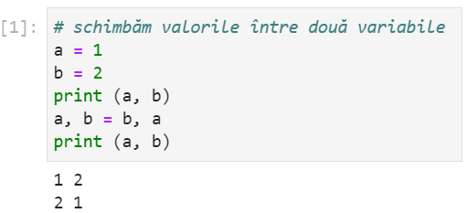
Atribuirea multiplă
- Python permite atribuirea multiplă
- Variabilile și valorile le separăm prin virgulă

Slide 68
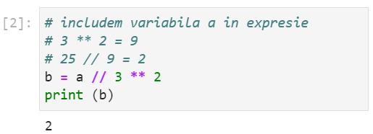
Atribuirea expresiilor
Expresiile în Python sunt evaluate automat și pot fi atribuite unei sau mai multe variabile:
Folosim în expresii, variabile deja iniţializate cu valori:

Slide 69
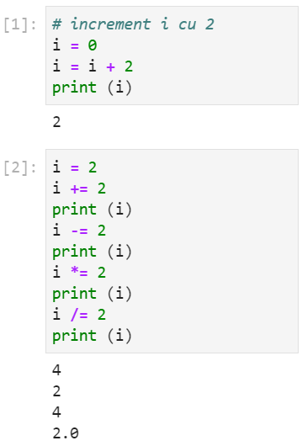
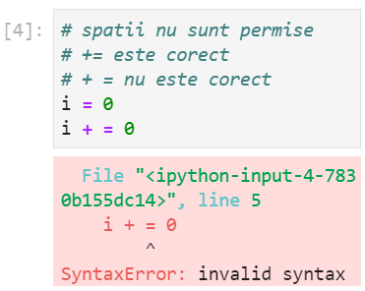
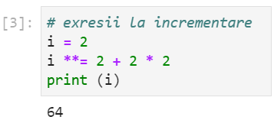
Incrementarea
Python include operatori speciali de atribuire: += , -=, /=, *=, **=, %= , //=
Notes:
In exemplul 4, observam,
ca nu trebuie sa fie spatii, intre operatorul de adunare, si atribuire.
De altfel primim eroare de sintaxa.

Slide 70
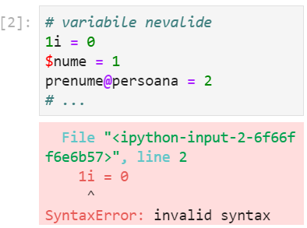
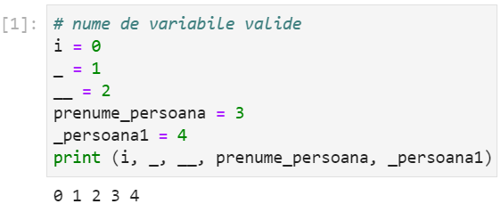
Nume variabile, reguli de sintaxa
- Numele variabilei trebuie să fie unic
- Începe obligatoriu cu o literă sau cu caracterul sublinierea ‘_’
- Poate conţine doar litere, numere și sublinierea
- Numele variabilelor sunt sensibile la majuscule și minuscule (nume, nUme și NUME -acestea sunt trei variabile diferite)

Slide 71
Cuvinte rezervate
Cuvintele cheie nu pot fi utilizate în calitate de nume pentru variabile:

Slide 72
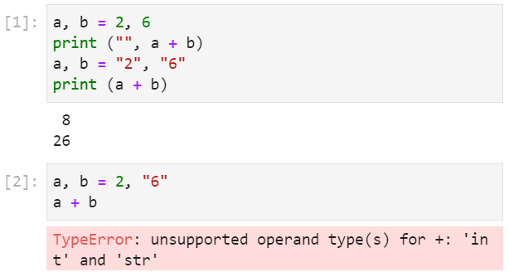
Tipuri de date
- Un tip de date descrie caracteristica unei variabile.
- Variabilele nu trebuie declarate cu un anumit tip și pot chiar să schimbe tipul după ce au fost setate.
- În dependenţă de tipul variabilei, operaţia cu ajutorul operatorului de adunare, va fi executată diferit.

Slide 73
Tipuri de date
Numeric
Boolean
Dicţionar
Set
Secvenţe
Șir
Listă
Tuplă
Intreg
Real
Numar Complex

Slide 74
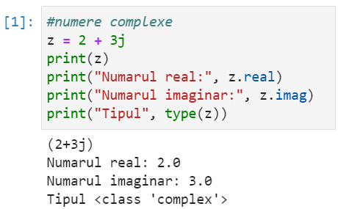
Tipurile de date numerice
Python ne oferă suport pentru trei tipuri de numere:
int (numere întregi),
float (numere reale, cu virgulă)
complex (numere complexe)​
Exemple:
- numere întregi: 12, -123, 69420​
- numere reale: 12.2, 1.0, -12.452​
- numere complexe: 1 + 3j, -12 + 4j​

Slide 75
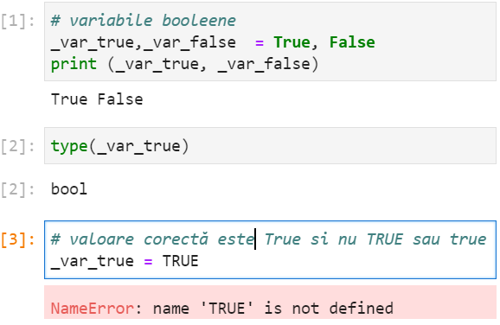
Date booleene
Acceptă doar două feluri de valori:
True sau False.
Sunt cunoscute sub numele de bool.

Slide 76
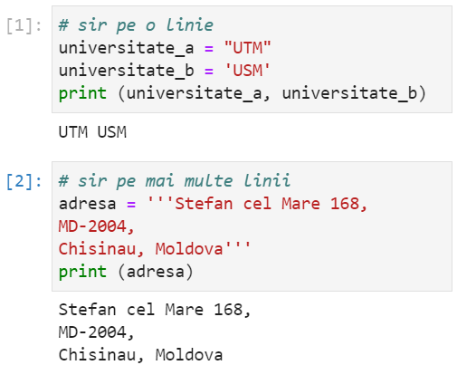
Şiruri de caractere
Acest tip de date mai poartă şi numele de string şi este folosit pentru a păstra caractere, cuvinte sau propoziţii.
Valorile acestui tip pot fi scrise între ghilimele simple ('') sau duble (""). Este cunoscut ca tipul str.
La fel, putem folosi, trei ghilimele ("'Text mare"').

Slide 77
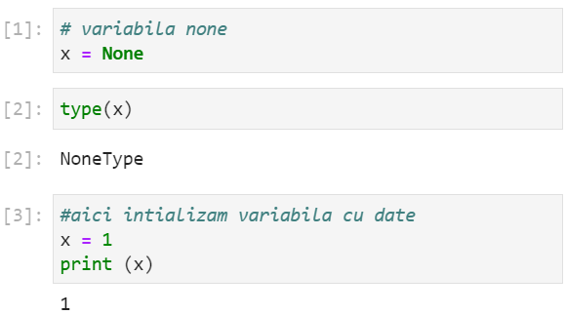
Valoarea None
În Python există valoare None
Este utilizată pentru a indica faptul că o variabilă nu are încă nici o valoare care să aibă sens.
Valoarea None are propriul tip, numit NoneType, care este diferit de toate celelalte valori.

Slide 78
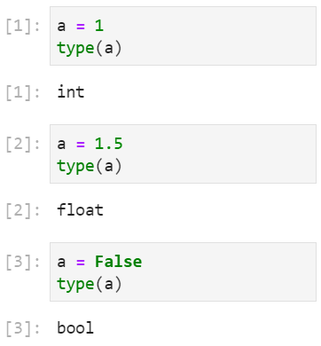
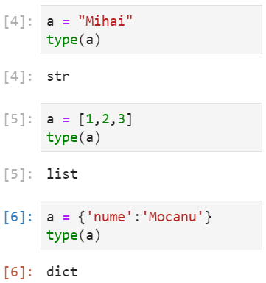
Identificarea tipului de date
Identificăm tipul variabilei cu ajutorul funcţiei type()

Slide 79
Conversia datelor
Putem să schimbăm tipul de date oricând ne dorim. Tot ce trebuie să facem este să apelăm una dintre funcţiile built-in (preinstalate) cu numele specific tipului de date dorit:
Conversia in şir de caractere (string): str()
Conversia in numdr intreg: int()
Conversia in numar cu punct flotant (numere zecimale):float()
Conversia in tip boolean: bool()

